Slide 1
Gallup WorldPath – mars 2013
Kanningin er gjørd umvegis telefon
í tíðarskeiðnum 18. februar – 8. mars 2013.
514 navnaleysir og tilvildarliga útvaldir respondentar,
eldri enn 15 ár, hava svarað.
Svarini eru vektað við atliti til kyns-, aldurs- og fólkabýtið
kring Føroyar sum heild.

Slide 2
Hevur tú nakrantíð búð uttanlands meira enn 6 mánaðir?
Hvussu leingi hevur tú búð uttanlands?
Spurningur 12 og 13

Slide 3
Hevur tú nakrantíð búð uttanlands meira enn 6 mánaðir?

Slide 4
Hevur tú nakrantíð búð uttanlands meira enn 6 mánaðir?

Slide 5
Hevur tú nakrantíð búð uttanlands meira enn 6 mánaðir?

Slide 6
Hevur tú nakrantíð búð uttanlands meira enn 6 mánaðir?

Slide 7
Hevur tú nakrantíð búð uttanlands meira enn 6 mánaðir?

Slide 8
Hevur tú nakrantíð búð uttanlands meira enn 6 mánaðir?

Slide 9
Hvussu leingi hevur tú búð uttanlands? (222 fólk)

Slide 10
Hvussu leingi hevur tú búð uttanlands? (222 fólk)

Slide 11
Hvussu leingi hevur tú búð uttanlands? (222 fólk)

Slide 12
Hvussu leingi hevur tú búð uttanlands? (222 fólk)

Slide 13
Hevur tú álit á politinum, har tú býrt?
Spurningur 14

Slide 14
Hevur tú álit á politinum, har tú býrt?

Slide 15
Hevur tú álit á politinum, har tú býrt?

Slide 16
Hevur tú álit á politinum, har tú býrt?

Slide 17
Kennir tú teg tryggan, tá tú gongur einsamøll/mallur úti um kvøldið, har tú býrt?
Spurningur 15

Slide 18
Kennir tú teg tryggan, tá tú gongur einsamøll/mallur úti um kvøldið, har tú býrt?

Slide 19
Kennir tú teg tryggan, tá tú gongur einsamøll/mallur úti um kvøldið, har tú býrt?

Slide 20
Kennir tú teg tryggan, tá tú gongur einsamøll/mallur úti um kvøldið, har tú býrt?

Slide 21
Eru pengar ella ognir stolnar frá tær ella onkrum í húskinum seinastu 12 mánaðirnar?
Spurningur 16

Slide 22
Eru pengar ella ognir stolnar frá tær ella onkrum í húskinum seinastu 12 mánaðirnar?
Tilsamans 23 fólk hava svarað ja.

Slide 23
Eru pengar ella ognir stolnar frá tær ella onkrum í húskinum seinastu 12 mánaðirnar?

Slide 24
Hava tað verið tíðir seinastu 12 mánaðirnar, har tú ikki hevur havt nóg mikið av peningi til mat, sum tú og familjan hava havt tørv á?
Spurningur 17

Slide 25
Hava tað verið tíðir seinastu 12 mánaðirnar, har tú ikki hevur havt nóg mikið av peningi til mat, sum tú og familjan hava havt tørv á?
Tilsamans 38 fólk hava svarað ja.

Slide 26
Hava tað verið tíðir seinastu 12 mánaðirnar, har tú ikki hevur havt nóg mikið av peningi til mat, sum tú og familjan hava havt tørv á?
Tey 38 fólkini,
ið hava svarað ja.

Slide 27
Hava tað verið tíðir seinastu 12 mánaðirnar, har tú ikki hevur havt nóg mikið av peningi til hóskandi býli/bústað til tín og familjuna?
Spurningur 18

Slide 28
Hava tað verið tíðir seinastu 12 mánaðirnar, har tú ikki hevur havt nóg mikið av peningi til hóskandi býli/bústað til tín og familjuna?
Tilsamans 22 fólk hava svarað ja.

Slide 29
Hvussu ert tú nøgd/ur við almennu flutningsskipanina (bátar og bussar), har tú býrt?
Spurningur 19

Slide 30
Hvussu ert tú nøgd/ur við almennu flutningsskipanina (bátar og bussar), har tú býrt?

Slide 31
Hvussu ert tú nøgd/ur við almennu flutningsskipanina (bátar og bussar), har tú býrt?

Slide 32
Hvussu ert tú nøgd/ur við almennu flutningsskipanina (bátar og bussar), har tú býrt?

Slide 33
Hvussu ert tú nøgd/ur við almennu flutningsskipanina (bátar og bussar), har tú býrt?

Slide 34
Hvussu ert tú nøgd/ur við vegirnar, har tú býrt?
Spurningur 20

Slide 35
Hvussu ert tú nøgd/ur við vegirnar, har tú býrt?

Slide 36
Hvussu ert tú nøgd/ur við vegirnar, har tú býrt?

Slide 37
Hvussu ert tú nøgd/ur við vegirnar, har tú býrt?

Slide 38
Hvussu ert tú nøgd/ur við vegirnar, har tú býrt?

Slide 39
Hvussu ert tú nøgd/ur við luftgóðskuna, (Tað vit anda niðurí okkum) har tú býrt?
Spurningur 21

Slide 40
Hvussu ert tú nøgd/ur við luftgóðskuna, (Tað vit anda niðurí okkum) har tú býrt?

Slide 41
Hvussu ert tú nøgd/ur við luftgóðskuna, (Tað vit anda niðurí okkum) har tú býrt?

Slide 42
Hvussu ert tú nøgd/ur við luftgóðskuna, (Tað vit anda niðurí okkum) har tú býrt?

Slide 43
Hvussu ert tú nøgd/ur við luftgóðskuna, (Tað vit anda niðurí okkum) har tú býrt?

Slide 44
Hvussu ert tú nøgd/ur við góðskuna á drekkivatninum, har tú býrt?
Spurningur 22

Slide 45
Hvussu ert tú nøgd/ur við góðskuna á drekkivatninum, har tú býrt?

Slide 46
Hvussu ert tú nøgd/ur við góðskuna á drekkivatninum, har tú býrt?

Slide 47
Hvussu ert tú nøgd/ur við góðskuna á drekkivatninum, har tú býrt?

Slide 48
Hvussu ert tú nøgd/ur við, hvussu bústaðarmøguleikarnir, har tú býrt, hóska til tín pengapung?
Spurningur 23

Slide 49
Hvussu ert tú nøgd/ur við, hvussu bústaðarmøguleikarnir, har tú býrt, hóska til tín pengapung?

Slide 50
Hvussu ert tú nøgd/ur við, hvussu bústaðarmøguleikarnir, har tú býrt, hóska til tín pengapung?

Slide 51
Hvussu ert tú nøgd/ur við, hvussu bústaðarmøguleikarnir, har tú býrt, hóska til tín pengapung?

Slide 52
Hvussu ert tú nøgd/ur við kommunustýrið, har tú býrt?
Spurningur 24

Slide 53
Hvussu ert tú nøgd/ur við kommunustýrið, har tú býrt?

Slide 54
Hvussu ert tú nøgd/ur við skúlaskipanina (tað fakliga), har tú býrt?
Spurningur 25

Slide 55
Hvussu ert tú nøgd/ur við skúlaskipanina (tað fakliga), har tú býrt?

Slide 56
Hvussu ert tú nøgd/ur við møguleikan fyri heilsurøkt, har tú býrt?
Spurningur 26

Slide 57
Hvussu ert tú nøgd/ur við møguleikan fyri heilsurøkt, har tú býrt?

Slide 58
Hevur tú álit á rættarskipanini, har tú býrt?
Spurningur 27

Slide 59
Hevur tú álit á rættarskipanini, har tú býrt?

Slide 60
Hevur tú álit á landsins stýri?
Spurningur 28

Slide 61
Hevur tú álit á landsins stýri?

Slide 62
Hevur tú álit á valskipanini? (Kommunuval, løgtingsval og fólkatingsval)
Spurningur 29

Slide 63
Hevur tú álit á valskipanini? (Kommunuval, løgtingsval og fólkatingsval)

Slide 64
Verða børn viðfarin við virðing har tú býrt? - Her er talan um virðing sum heild, bæði í skúla, heima, barnagørðum v.m.
Spurningur 30

Slide 65
Verða børn viðfarin við virðing har tú býrt? - Her er talan um virðing sum heild, bæði í skúla, heima, barnagørðum v.m.

Slide 66
Hava flestu børn møguleika at læra og mennast hvønn dag har tú býrt?
Spurningur 31

Slide 67
Hava flestu børn møguleika at læra og mennast hvønn dag har tú býrt?

Slide 68
Hava tit fastnetstelefon heima?
Spurningur 32

Slide 69
Hava tit fastnetstelefon heima?

Slide 70
Hevur tú fartelefon?
Spurningur 33

Slide 71
Hevur tú fartelefon?

Slide 72
Hava tit sjónvarp heima?
Spurningur 34

Slide 73
Hava tit sjónvarp heima?

Slide 74
Hava tit internet heima?
Spurningur 35

Slide 75
Hava tit internet heima?

Slide 76
Er mutur í handilslívinum í Føroyum? (Mutur er korruptión)
Spurningur 36

Slide 77
Er mutur í handilslívinum í Føroyum? (Mutur er korruptión)

Slide 78
Er mutur í stjórnini í Føroyum? (Kommunum, løgtingi, landsstýri v.m.)
Spurningur 37

Slide 79
Er mutur í stjórnini í Føroyum? (Kommunum, løgtingi, landsstýri v.m.)

Slide 80
Hvussu ert tú nøgd/ur við títt starv?
Spurningur 38

Slide 81
Hvussu ert tú nøgd/ur við títt starv?

Slide 82
Er títt starv tað besta starvið fyri teg?
Spurningur 39

Slide 83
Er títt starv tað besta starvið fyri teg?

Slide 84
Hevur tú nakrar heilsutrupulleikar, sum gera, at tú ikki fært gjørt alt tað, fólk á tínum aldri vanliga gera?
Spurningur 40

Slide 85
Hevur tú nakrar heilsutrupulleikar, sum gera, at tú ikki fært gjørt alt tað, fólk á tínum aldri vanliga gera?

Slide 86
Hugsa nú um dagin í gjár, frá morgni til myrkurs. Hugsa um, hvar tú vart, hvat tú gjørdi, hvørjum tú vart saman við, og hvussu tú hevði tað. Kendi tú teg væl hvílda/n í gjár?
Spurningur 41

Slide 87
Hugsa nú um dagin í gjár, frá morgni til myrkurs. Hugsa um, hvar tú vart, hvat tú gjørdi, hvørjum tú vart saman við, og hvussu tú hevði tað. Kendi tú teg væl hvílda/n í gjár?

Slide 88
Vart tú viðfarin við virðing allan dagin í gjár?
Spurningur 42

Slide 89
Vart tú viðfarin við virðing allan dagin í gjár?

Slide 90
Smíltist tú, ella flenti tú nógv í gjár?
Spurningur 43

Slide 91
Smíltist tú, ella flenti tú nógv í gjár?

Slide 92
Lærdi tú nakað nýtt í gjár?
Spurningur 44

Slide 93
Lærdi tú nakað nýtt í gjár?

Slide 94
Upplivdi tú nakrar av hesum kenslum í gjár - tú kanst velja fleiri av hesum -
Spurningur 45

Slide 95
Upplivdi tú nakrar av hesum kenslum í gjár? (Tú kanst velja fleiri av hesum)

Slide 96
Um tú hevur trupulleikar, hevur tú familju ella vinir, sum tú kanst rokna við, og sum hjálpa tær, tá tú hevur tørv á teimum?
Spurningur 46

Slide 97
Um tú hevur trupulleikar, hevur tú familju ella vinir, sum tú kanst rokna við, og sum hjálpa tær, tá tú hevur tørv á teimum?

Slide 98
Hvussu ert tú nøgd/ur við møguleikan at hitta fólk og fáa vinir, har tú býrt? - hetta er sum heildt, bæði í samkomum, ítróttarfeløgum, pensjonistafeløgum v.m. -
Spurningur 47

Slide 99
Hvussu ert tú nøgd/ur við møguleikan at hitta fólk og fáa vinir, har tú býrt? - hetta er sum heild, bæði í samkomum, ítróttarfeløgum, pensjonistafeløgum v.m.

Slide 100
Hevur tú gjørt nakað av hesum seinasta mánaðin? - her kanst tú velja fleiri svar -
Spurningur 48

Slide 101
Hevur tú gjørt nakað av hesum seinasta mánaðin? (Tú kanst velja fleiri svar)

Slide 102
Á einum stiga frá 0-10, har 0 er ringasta lívið fyri teg og 10 er best møguliga lívið fyri teg, hvar á stiganum ert tú í dag – um 5 ár?
Spurningur 49 og 50

Slide 103
Á einum stiga frá 0-10, har 0 er ringasta lívið fyri teg og 10 er best møguliga lívið fyri teg, hvar á stiganum ert tú í dag – um 5 ár?
Miðaltøl
Lívsnøgd nú: 7,9
Lívsnøgd um 5 ár: 8,5

Slide 104
Á einum stiga frá 0-10, har 0 er ringasta lívið fyri teg og 10 er best møguliga lívið fyri teg, hvar á stiganum ert tú í dag – um 5 ár?
Miðaltøl
Lívsnøgd nú: 7,9
Lívsnøgd um 5 ár: 8,5

Slide 105
Á einum stiga frá 0-10, har 0 er ringasta lívið fyri teg og 10 er best møguliga lívið fyri teg, hvar á stiganum ert tú í dag – um 5 ár?
Miðaltøl
Lívsnøgd nú: 7,9
Lívsnøgd um 5 ár: 8,5

Slide 106
Á einum stiga frá 0-10, har 0 er ringasta lívið fyri teg og 10 er best møguliga lívið fyri teg, hvar á stiganum ert tú í dag – um 5 ár?
Miðaltøl
Lívsnøgd nú: 7,9
Lívsnøgd um 5 ár: 8,5

Slide 107
Á einum stiga frá 0-10, har 0 er ringasta lívið fyri teg og 10 er best møguliga lívið fyri teg, hvar á stiganum ert tú í dag – um 5 ár?
Miðaltøl
Lívsnøgd nú: 7,9
Lívsnøgd um 5 ár: 8,5

Slide 108
Á einum stiga frá 0-10, har 0 er ringasta lívið fyri teg og 10 er best møguliga lívið fyri teg, hvar á stiganum ert tú í dag – um 5 ár?
Miðaltøl
Lívsnøgd nú: 7,9
Lívsnøgd um 5 ár: 8,5

Slide 109
Hevur tú verið offur fyri harðskapi seinastu 12 mánaðirnar?
Spurningur 51

Slide 110
Hevur tú verið offur fyri harðskapi seinastu 12 mánaðirnar?

Slide 111
Ert tú saman við vinum í minsta lagi eina ferð um vikuna gjøgnum eitt vanligt ár?
Spurningur 52

Slide 112
Ert tú saman við vinum í minsta lagi eina ferð um vikuna gjøgnum eitt vanligt ár?

Slide 113
Ert tú saman við familju, sum ikki er partur av tínum húski, í minsta lagi eina ferð um vikuna gjøgnum eitt vanligt ár?
Spurningur 53

Slide 114
Ert tú saman við familju, sum ikki er partur av tínum húski, í minsta lagi eina ferð um vikuna gjøgnum eitt vanligt ár?

Slide 115
Hvussu ert tú nøgd/ur við bygdina/býin, har tú býrt?
Spurningur 54

Slide 116
Hvussu ert tú nøgd/ur við bygdina/býin, har tú býrt?

Slide 117
Vildi tú viðmælt einum vini ella kenningi at búðsett seg í bygdini/býnum, har tú býrt?
Spurningur 55

Slide 118
Vildi tú viðmælt einum vini ella kenningi at búðsett seg í bygdini/býnum, har tú býrt?

Slide 119
Væntar tú, at tú fert at flyta bústað komandi 12 mánaðirnar?
Spurningur 56

Slide 120
Væntar tú, at tú fert at flyta bústað komandi 12 mánaðirnar?

Slide 121
Er tað eitt gott stað fyri etniskar minnilutar at búgva har, tú býrt?
Spurningur 57

Slide 122
Er tað eitt gott stað fyri etniskar minnilutar at búgva har, tú býrt?

Slide 123
Er tað eitt gott stað fyri samkynd at búgva har, tú býrt?
Spurningur 58

Slide 124
Er tað eitt gott stað fyri samkynd at búgva har, tú býrt?

Slide 125
Er tað eitt gott stað fyri innflytarar at búgva har, tú býrt?
Spurningur 59

Slide 126
Er tað eitt gott stað fyri innflytarar at búgva har, tú býrt?

Slide 127
Er tað eitt gott stað fyri fólk við serligum tørvi (menningartarni) at búgva har, tú býrt?
Spurningur 60

Slide 128
Er tað eitt gott stað fyri fólk við serligum tørvi (menningartarni) at búgva har, tú býrt?

Slide 129
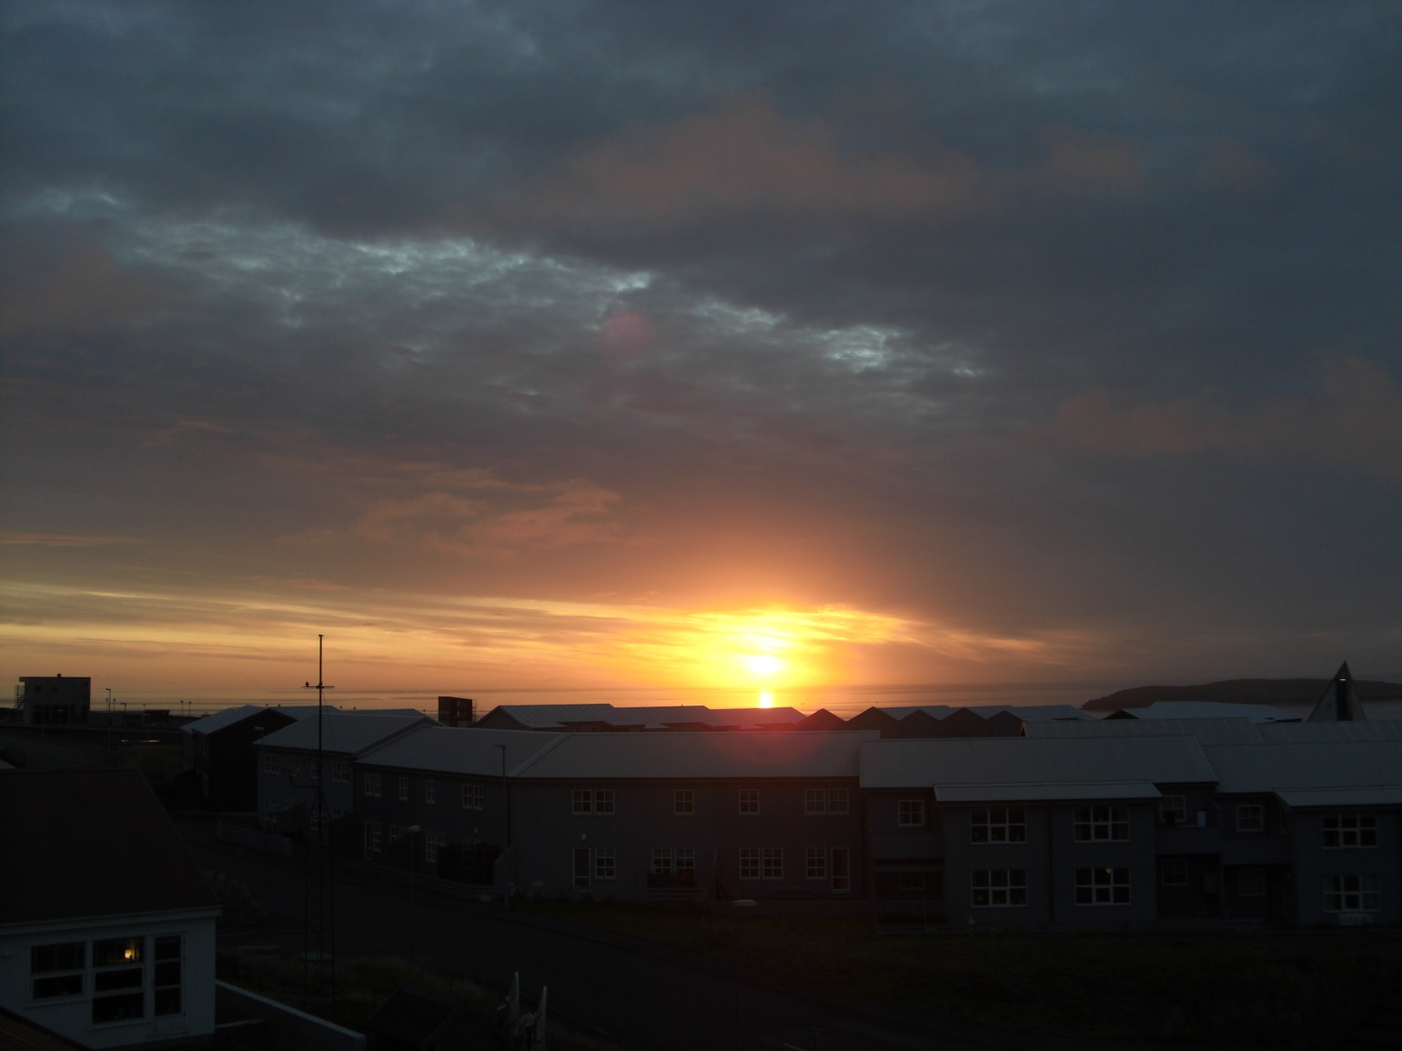
Endi

